Slide 1
Presentatie Artikel
Traditionele Chinese Geneeskunde

Slide 2
Inleiding
Artikel: A randomized trial comparing acupuncture, simulated acupuncture, and usual care for chronic low back pain
(mei 2009)
Doel: 3 verschillende manieren van acupunctuur werden vergeleken met gewone zorg bij patiënten met chronische lage rug klachten
  gestandaardiseerde acupunctuur
  individueel afgestemde acupunctuur
  gesimuleerde acupunctuur

Slide 3
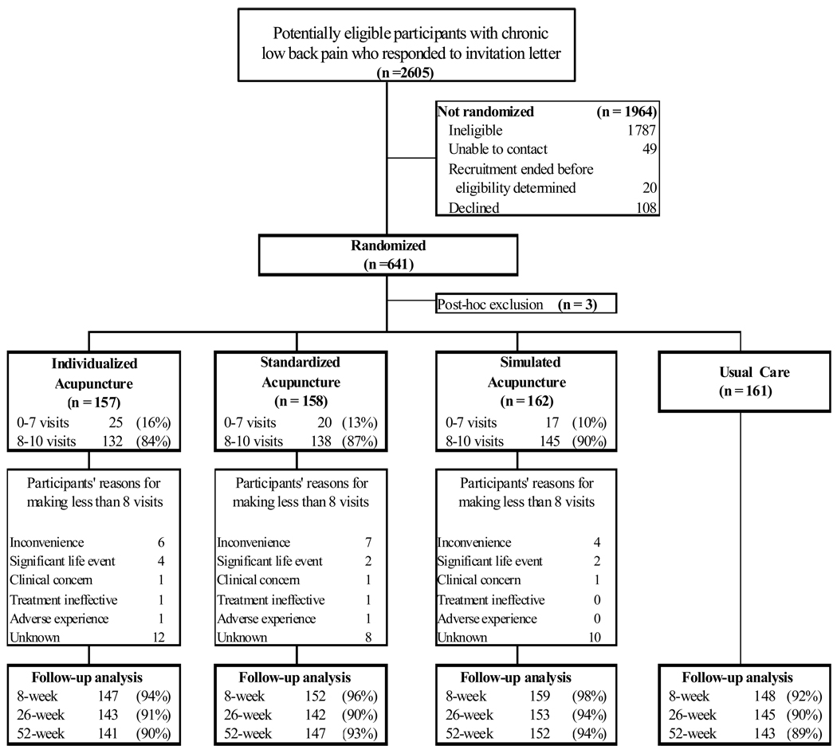
Was de toewijzing van de interventie aan de patiënten gerandomiseerd?
Ja
recruitment and randomization procedures r.8

Slide 4
Degene die patiënten in het onderzoek insluit hoort niet op de hoogte te zijn van de randomisatie volgorde. Was dat hier het geval?
Te weinig informatie in het artikel om dit te beantwoorden:
  Nadat de deelnemers een vragenlijst hadden beantwoord werden ze in de vier groepen verdeeld.
recruitment and randomization procedures r.8

Slide 5
Waren de patiënten geblindeerd voor de behandeling?
Ja:
  De patiënten van de acupunctuurgroepen werden letterlijk geblindeerd en lagen in buiklig op de behandeltafel
study treatments r. 1-3

Slide 6
Waren de behandelaars geblindeerd voor de behandeling?
Nee:
  De behandelaren wisten welke vorm van acupunctuur ze toe gingen passen op de patiënt
  Study treatments

Slide 7
Waren de effectbeoordelaars geblindeerd voor de behandeling?
Ja
  Outcomes were measured at baseline and after 8, 26 and 52 weeks using computer-assisted telephone interviews by interviewers masked to treatment.
  Outcome measures

Slide 8
Waren de groepen aan het begin van de trial vergelijkbaar?
Ja
  ?

Slide 9
Is van een voldoende proportie van alle ingesloten patiënten een volledige follow-up beschikbaar?
Ja

Slide 10
Zijn alle ingesloten patiënten geanalyseerd in de groep waarin ze waren gerandomiseerd?
Ja
  Tabel 1

Slide 11
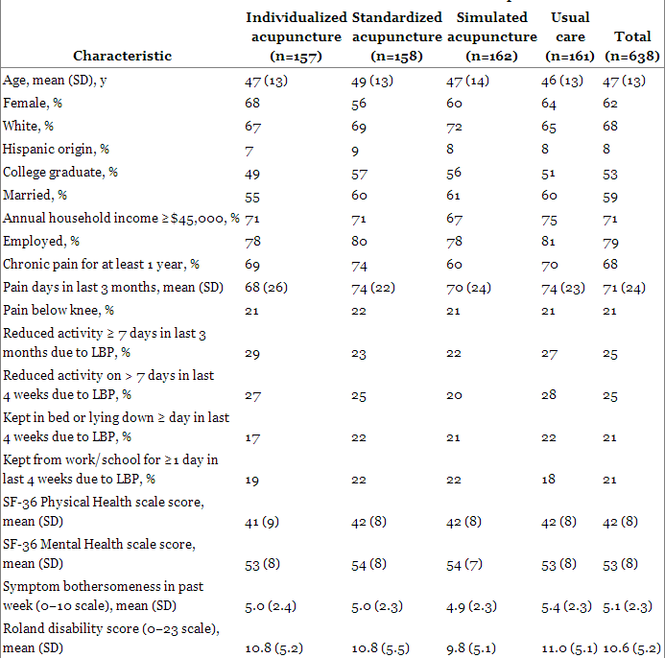

Slide 12
Zijn de groepen, afgezien van de interventie, gelijk behandeld?
Ja
  All participants received a self-care book with information on managing flare-ups, exercise, and life-style modifications
  De patienten kregen dezelfde follow-up, en beantwoorde dezelfde meetinstrumenten
  Study treatments

Slide 13
Zijn de resultaten van het onderzoek valide en toepasbaar?
Ja
  Omdat: er is gerandomiseerd, goede overzichten van uitkomsten en goed geanalyseerd

Slide 14
Resultaten

Slide 15
Conclusie

Slide 16
Discussie
De usual care groep staat niet goed beschreven
Patiënten die gesimuleerde acupunctuur kregen (met een tandenstoker) scoorde ook beter?

